Slide 1

데이터베이스 프로그래밍(JDBC)

Slide 2
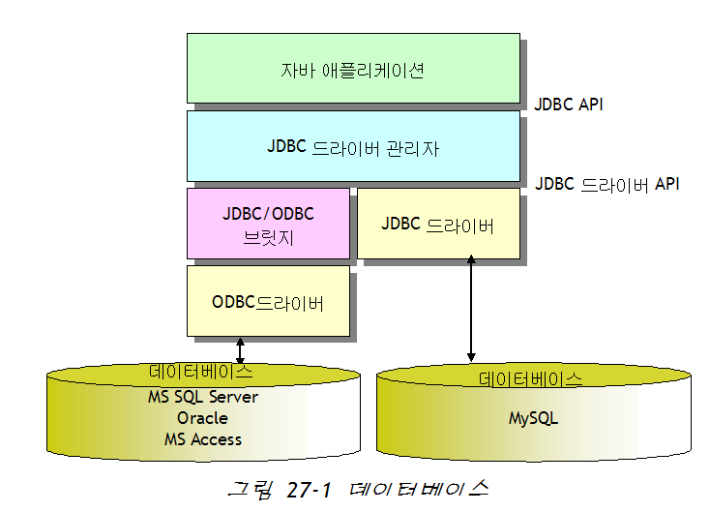
자바와 데이터베이스
JDBC(Java Database Connectivity)는 자바 API의 하나로서 데이터베이스에 연결하여서 데이터베이스 안의 데이터에 대하여 검색하고 데이터를 변경할 수 있게 한다.

Slide 3
데이터베이스 프로그램 개발 절차
① DBMS(DataBase Management System)를 설치 =>MySql
② 자신이 설치한 DBMS에 필요한 JDBC 드라이버를 설치한다.
=> C:\Program Files (x86)\MySQL\Connector J 8.0\mysql-connector-j-8.0.31.jar
③ JDBC가 제공하는 기능을 이용하여 데이터베이스 응용 프로그램을 개발한다.
JDBC를 통하여 데이터베이스에 연결되면 그 다음 에는 SQL 명령어를 데이터베이스에 전달하면 됩니다.

Slide 4
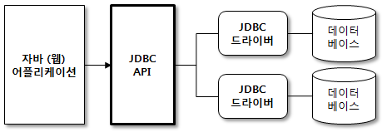
JDBC
Java Database Connectivity
자바에서 DB 프로그래밍을 하기 위해 사용되는 API
(java.sql.*;javax.sql.*)
DriverManager, Connection,
Statement, PreparedStatement, ResultSet,
DataSource…..
JDBC API 사용 어플리케이션의 기본 구성
  JDBC 드라이버 : 각 DBMS에 알맞은 클라이언트
    보통 jar 파일 형태로 제공

Slide 5
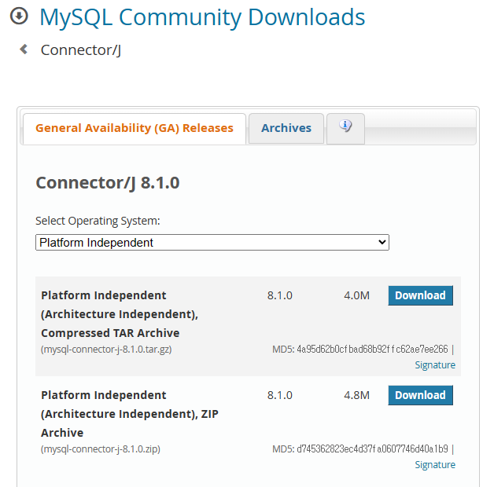
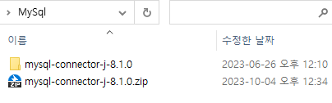
JDBC 드라이버 설치
1. 드라이버
=> 다운로드
- www.mysql.com/products/connector 또는
- https://dev.mysql.com/downloads/connector/j/
에서 ~.zip 파일 다운로드 & 압축풀기
- mysql-connector-j-8.1.0 폴더 열고
mysql-connector-j-8.1.0.jar 을 가져온다.
=> 설치폴더에서 가져오기
- C:\Program Files (x86)\MySQL\Connector J 8.0\mysql-connector-j-8.0.31.jar

Slide 6
JDBC 드라이버 설치
2. Path 설정
=> 자바의 VM(가상기계)이 이 드라이버 파일을 인식할 수 있도록 해야함.
=> 클래스 경로를 나타내는 환경 변수인 CLASSPATH를 변경 또는 압축된 아카이브 파일을 jre/lib/ext 디렉토리에 복사 ( https://fliedcat.tistory.com/25 참고 )
=> 실습
- Mtest\IDESet\Mysql\ 에 복사 해두고 프로젝트별로 Build Path 설정 후 사용한다.

Slide 7
JDBC 프로그래밍 코딩 스타일
// 1. JDBC 드라이버 로딩
Class.forName(“oracle.jdbc.driver.OracleDriver");
Connection conn = null; Statement stmt = null; ResultSet rs = null;
try {
// 2. 데이터베이스 커넥션 생성
conn = DriverManager.getConnection(“jdbc:oracle:thin:@172.16.4.100:1521:ORCL",
“jw4", “jw4");
// 3. Statement 생성
stmt = conn.createStatement();
// 4. 쿼리 실행
rs = stmt.executeQuery("select * from MEMBER order by MEMBERID");
// 5. 쿼리 실행 결과 출력
while(rs.next()) {
String name = rs.getString(1);
}
} catch(SQLException ex) {
ex.printStackTrace();
} finally {
// 6. 사용한 Statement 종료
if (rs != null) try { rs.close(); } catch(SQLException ex) {}
if (stmt != null) try { stmt.close(); } catch(SQLException ex) {}
// 7. 커넥션 종료
if (conn != null) try { conn.close(); } catch(SQLException ex) {}
}

Slide 8
JDBC 드라이버
DBMS와 통신을 담당하는 자바 클래스
DBMS 별로 알맞은 JDBC 드라이버 필요
  보통 jar 파일로 제공
JDBC 드라이버 로딩
  DBMS와 통신하기 위해서는 먼저 로딩해 주어야 함
  로딩 코드
    Class.forName(“oracle.jdbc.driver.OracleDriver");
  주요 DBMS의 JDBC 드라이버
    MySQL - com.mysql.jdbc.Driver
    오라클 - oracle.jdbc.driver.OracleDriver
    MS SQL 서버 - com.microsoft.sqlserver.jdbc.SQLServerDriver
DriverManager
J2SE(Java™ 2 Plaform, Standard Edition) 및 JDK(Java SE Development Kit)의 정적 클래스 이며,
사용할 애플리케이션에 대해 사용 가능한 JDBC(Java Database Connectivity) 드라이버 세트를 관리함.

Slide 9
JDBC URL
DBMS와의 연결을 위한 식별 값
JDBC 드라이버에 따라 형식 다름
일반적인 구성
  jdbc:[DBMS]:[데이터베이스식별자]
주요 DBMS의 JDBC URL 구성
  MySQL : jdbc:mysql://HOST[:PORT]/DBNAME[?param=value&param1=value2&...]
  Oracle: jdbc:oracle:thin:@172.16.4.100:1521:PROJ
  MS SQL : jdbc:sqlserver://HOST[:PORT];databaseName=DB

Slide 10
DB 연결 생성
DriverManager를 이용해서 Connection 생성
  DriverManager.getConnection(String jdbcURL)
  DriverManager.getConnection(String jdbcURL, String user, String password)
일반적인 코드 구성
Connection conn = null;
try {
String jdbcDriver = “jdbc:oracle:thin:@172.16.4.100:1521:PROJ";
String dbUser = “jw4";
String dbPass = “jw4";
conn = DriverManager.getConnection(jdbcDriver, dbUser, dbPass);
...
} catch(SQLException ex) {
// 에러 발생
} finally {
if (conn != null) try { conn.close(); } catch(SQLException ex) {}
}

Slide 11
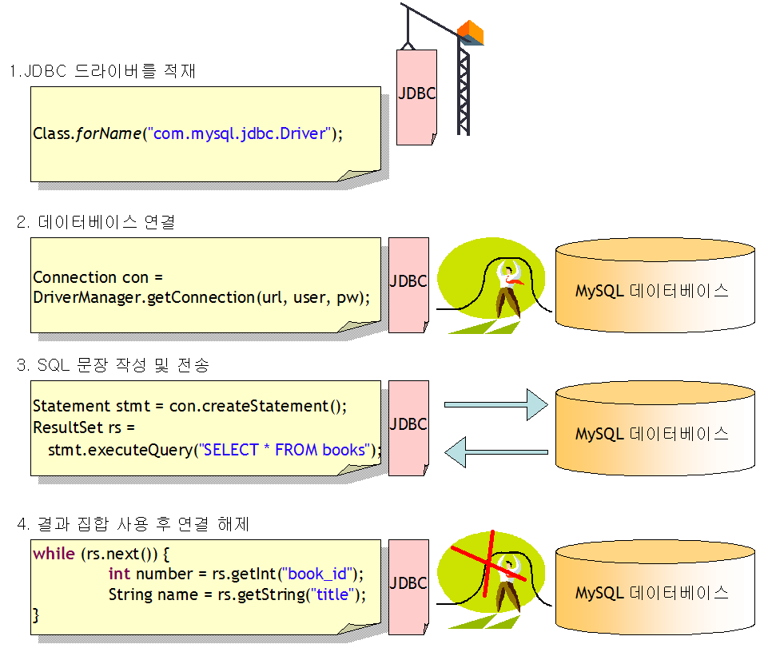

Slide 12
드라이버 클래스 적재
try {
Class.forName("com.mysql.jdbc.Driver");
}
catch (ClassNotFoundException e) {
System.out.println("드라이버를 찾을 수 업습니다“);
}
지정된 이름의 클래스를 찾아서 메모리로 적재한다.

Slide 13
데이터베이스 연결
String url = “jdbc:mysql://localhost/book_db”;
String user = “root”;
String password = “password”;
con = DriverManager.getConnection(url, user, password);
사용자 아이디와 패스워드를 사용하여 데이터베이스에 연결.

Slide 14
데이터베이스 연결 예제
import java.sql.*;
public class ConnectDatabase {
public static Connection makeConnection()
{
String url = "jdbc:mysql://localhost/book_db";
String id = "root";
String password = "password";
Connection con = null;
try {
Class.forName("com.mysql.jdbc.Driver");
System.out.println("드라이버 적재 성공");
con = DriverManager.getConnection(url, id, password);
System.out.println("데이터베이스 연결 성공");
} catch (ClassNotFoundException e) {
System.out.println("드라이버를 찾을 수 없습니다.");
} catch (SQLException e) {
System.out.println("연결에 실패하였습니다.");
}
return con;
}

Slide 15
데이터베이스 연결 예제
public static void main(String arg[]) throws SQLException {
Connection con = makeConnection();
}
드라이버 적재 성공
데이터베이스 연결 성공

Slide 16
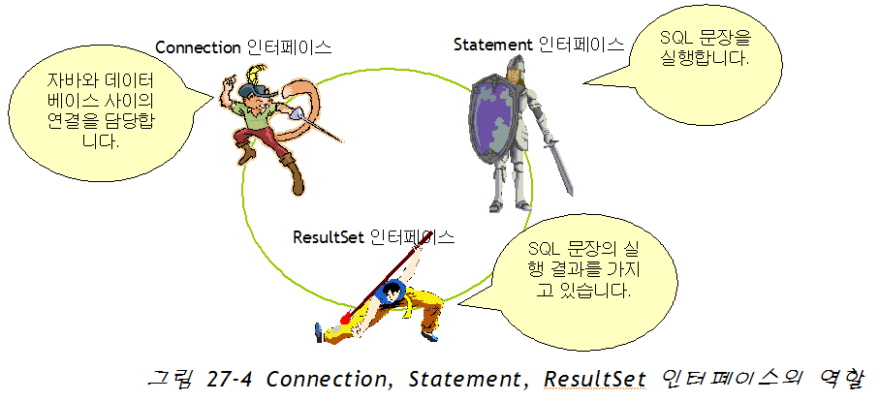
SQL 문장 수행

Slide 17
Statement를 이용한 쿼리 실행
Connection.createStatement()로 Statement 생성
Statement가 제공하는 메서드로 쿼리 실행
  ResultSet executeQuery(String query) - SELECT 쿼리를 실행
  int executeUpdate(String query) - INSERT, UPDATE, DELETE 쿼리를 실행
Statement stmt = null;
ResultSet rs = null;
try {
stmt = conn.createStatement();
int insertedCount = stmt.executeUpdate("insert …..");
rs = stmt.executeQuery("select * from ….");
…
} catch(SQLException ex) {
…
} finally {
if (rs != null) try { rs.close(); } catch(SQLException ex) {}
if (stmt != null) try { stmt.close(); } catch(SQLException ex) {}
}

Slide 18
결과 집합과 커서
쿼리의 조건을 만족하는 레코드들의 집합이 결과 집합(result set)이다.
커서(cursor)는 결과 집합의 레코드들을 포함하고 있는 파일에 대한 포인터
레코드
…..
..…
…..
커서
…..
..…
…..
…..
..…
…..
…..
..…
…..
결과 집합

Slide 19
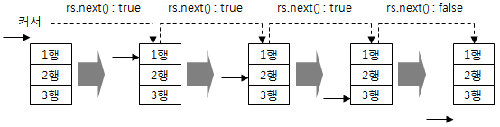
ResultSet에서 값 조회
next() 메서드로 데이터 조회 여부 확인
데이터 조회 위한 주요 메서드
  getString()
  getInt(), getLong(), getFloat(), getDouble()
  getTimestamp(), getDate(), getTime()

Slide 20
ResultSet에서 데이터 조회하는 코드
1개 행 처리
1개 이상 행 처리
rs = stmt.executeQuery("select * from member");
if (rs.next()) { // 다음 행(첫 번째 행)이 존재하면 rs.next()는 true를 리턴
// rs.next()에 의해 다음 행(첫 번째 행)으로 이동
String name = rs.getString("NAME");
} else {
// 첫 번째 행이 존재하지 않는다. 즉, 결과가 없다.
}
rs = stmt.executeQuery(...);
if (rs.next()) {
do {
String name = rs.getString("NAME");
...
} while( rs.next() );
}

Slide 21
PreparedStatement를 이용한 처리
SQL의 틀을 미리 정해 놓고, 나중에 값을 지정하는 방식
PreparedStatement의 일반적 사용
쿼리 실행 관련 메서드
  ResultSet executeQuery() - SELECT 쿼리를 실행할 때 사용되며 ResultSet을 결과값으로 리턴한다.
  int executeUpdate() - INSERT, UPDATE, DELETE 쿼리를 실행할 때 사용되며, 실행 결과 변경된 레코드의 개수를 리턴한다
pstmt = conn.prepareStatement(
"insert into MEMBER (MEMBERID, NAME, EMAIL) values (?, ?, ?)");
pstmt.setString(1, "madvirus"); // 첫번째 물음표의 값 지정
pstmt.setString(2, "최범균"); // 두번째 물음표의 값 지정
pstmt.executeUpdate();

Slide 22
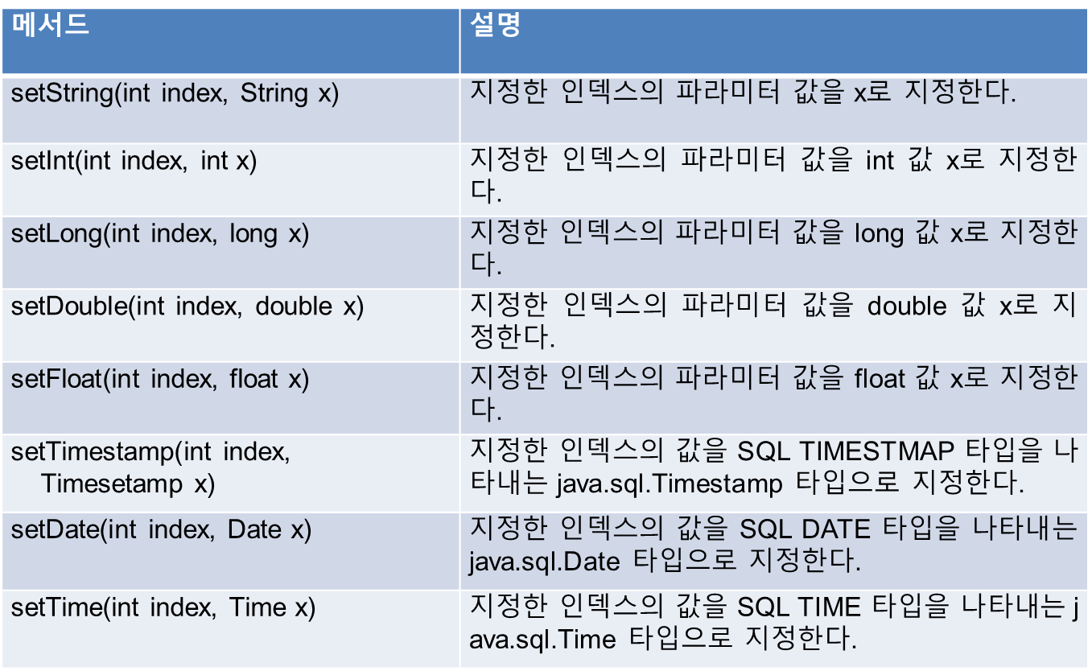
PreparedStatement의 값 바인딩 관련 메서드

Slide 23
PreparedStatement의 사용 이유
반복해서 실행되는 동일 쿼리의 속도를 향상
  DBMS가 PreparedStatement와 관련된 쿼리 파싱 회수 감소
값 변환 처리
  작은 따옴표 등 값에 포함된 특수 문자의 처리
코드의 간결함
  문자열 연결에 따른 코드의 복잡함 감소

Slide 24
SQL 문장 수행
Statement s = con.createStatement(); // 문장 객체 생성
String select = “SELECT * FROM books ORDER BY book_id”; // SQL 문장 생성
ResultSet rows = s.executeQuery(select); // SQL 문장 실행
SQL문장을 실행하고 결과 집합을 반환한다.

Slide 25
데이터베이스 연결 예제
import java.sql.*;
public class SQLSelectTest {
public static Connection makeConnection()
{
...
// 앞의 코드와 동일
}
public static void main(String arg[]) throws SQLException {
Connection con = makeConnection();
Statement stmt = con.createStatement();
ResultSet rs = stmt.executeQuery("SELECT * FROM books");
while (rs.next()) {
int id = rs.getInt("book_id");
String title = rs.getString("title");
System.out.println(id + " " + title);
}
}
}
결과 집합에서 다음 레코드로 이동한다.
현재 레코드에서 필드의 값을 가져온다.

Slide 26
실행 결과
드라이버 적재 성공
데이터베이스 연결 성공
1 Operating System Concepts
2 Head First PHP and MYSQL
3 C Programming Language
4 Head First SQL

Slide 27
레코드 수정, 삭제
import java.sql.*;
public class SQLInsertTest {
public static Connection makeConnection() {
...// 전과 동일
}
public static void main(String arg[]) {
addBook("Artificial Intellegence", "Addison Wesley", "2002", 35000);
}

Slide 28
레코드 수정, 삭제
private static void addBook(String title, String publisher, String year,
int price) {
Connection con = makeConnection();
try {
Statement stmt = con.createStatement();
String s = "INSERT INTO books (title, publisher, year, price) VALUES ";
s += "('" + title + "','" + publisher + "','" + year + "','"
+ price + "')";
System.out.println(s);
int i = stmt.executeUpdate(s);
if (i == 1)
System.out.println("레코드 추가 성공");
else
System.out.println("레코드 추가 실패");
} catch (SQLException e) {
System.out.println(e.getMessage());
System.exit(0);
}
}
}
레코드를 수정할때 사용.

Slide 29
실행 결과
드라이버 적재 성공
데이터베이스 연결 성공
INSERT INTO books (title, publisher, year, price) VALUES ('Artificial Intellegence','Addison Wesley','2002','35000')
레코드 추가 성공

Slide 30
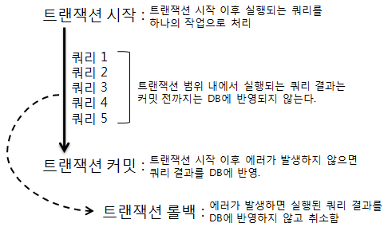
트랜잭션
데이터의 무결성을 위해 하나의 작업을 위한 퀴리는 트랜잭션으로 처리될 필요
트랜잭션 구현 방법: 오토 커밋 해제, JTA 이용 방식

Slide 31
JDBC API에서의 트랜잭션 처리
Connection.setAutoCommit(false)
try {
conn = DriverManager.getConnection(...);
// 트랜잭션 시작
conn.setAutoCommit(false);
... // 쿼리 실행
... // 쿼리 실행
// 트랜잭션 커밋
conn.commit();
} catch(SQLException ex) {
if (conn != null) {
// 트랜잭션 롤백
conn.rollback();
}
} finally {
if (conn != null) {
try {
conn.close();
} catch(SQLException ex) {}
}
}

Slide 32
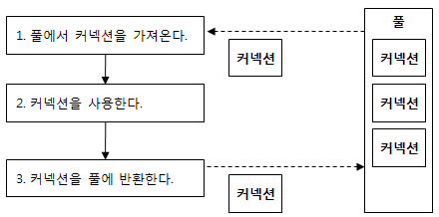
커넥션 풀
데이터베이스와 연결된 커넥션을 미리 만들어서 풀(pool) 속에 저장해 두고 있다가 필요할 때에 커넥션을 풀에서 가져다 쓰고 다시 풀에 반환하는 기법
특징
  커넥션을 생성하는 데 드는 연결 시간이 소비되지 않는다.
  커넥션을 재사용하기 때문에 생성되는 커넥션 수가 많지 않다.

Slide 33
DBCP API를 이용한 커넥션 풀 사용
필요 라이브러리
  Commons-DBCP API 관련 Jar 파일: commons-dbcp-1.2.2.jar
  Commons-Pool API의 Jar 파일: commons-pool-1.4.jar
DBCP가 제공하는 JDBC 드라이버 로딩
  Class.forName("org.apache.commons.dbcp.PoolingDriver");
  실제 DBMS에 연결할 때 사용될 JDBC 드라이버도 로딩해야 함
DBCP가 제공하는 커넥션 풀로부터 커넥션 가져오기
  JDBC URL: jdbc:apache:common:dbcp:설정파일명
  예, 클래스패스:/pool.jocl 파일에 설정된 풀 사용
    DriverManager.getConnection("jdbc:apache:commons:dbcp:/pool");

Slide 34
커넥션 풀 설정 파일 예
<object class="org.apache.commons.dbcp.PoolableConnectionFactory"
xmlns="http://apache.org/xml/xmlns/jakarta/commons/jocl">
<object class="org.apache.commons.dbcp.DriverManagerConnectionFactory">
<string value="jdbc:oracle:thin:@172.16.4.100:1521:PROJ" />
<string value=“jw4" />
<string value=“jw4" />
</object>
<object class="org.apache.commons.pool.impl.GenericObjectPool">
<object class="org.apache.commons.pool.PoolableObjectFactory"
null="true" />
<int value="10" /> <!-- maxActive -->
<byte value="1" /> <!-- whenExhaustedAction -->
<long value="10000" /> <!-- maxWait -->
<int value="10" /> <!-- maxIdle -->
<int value="3" /> <!-- minIdle -->
<boolean value="true" /> <!-- testOnBorrow -->
<boolean value="true" /> <!-- testOnReturn -->
<long value="600000" /> <!-- timeBetweenEvctionRunsMillis -->
<int value="5" /> <!-- numTestsPerEvictionRun -->
<long value="3600000" /> <!-- minEvictableIdleTimeMillis -->
<boolean value="true" /> <!-- testWhileIdle -->
</object>
<object class="org.apache.commons.pool.impl.GenericKeyedObjectPoolFactory"
null="true" />
<string null="true" />
<boolean value="false" />
<boolean value="true" />
</object>

Slide 35


Q & A

